Slide 1


Slide 2


Slide 3


Slide 4




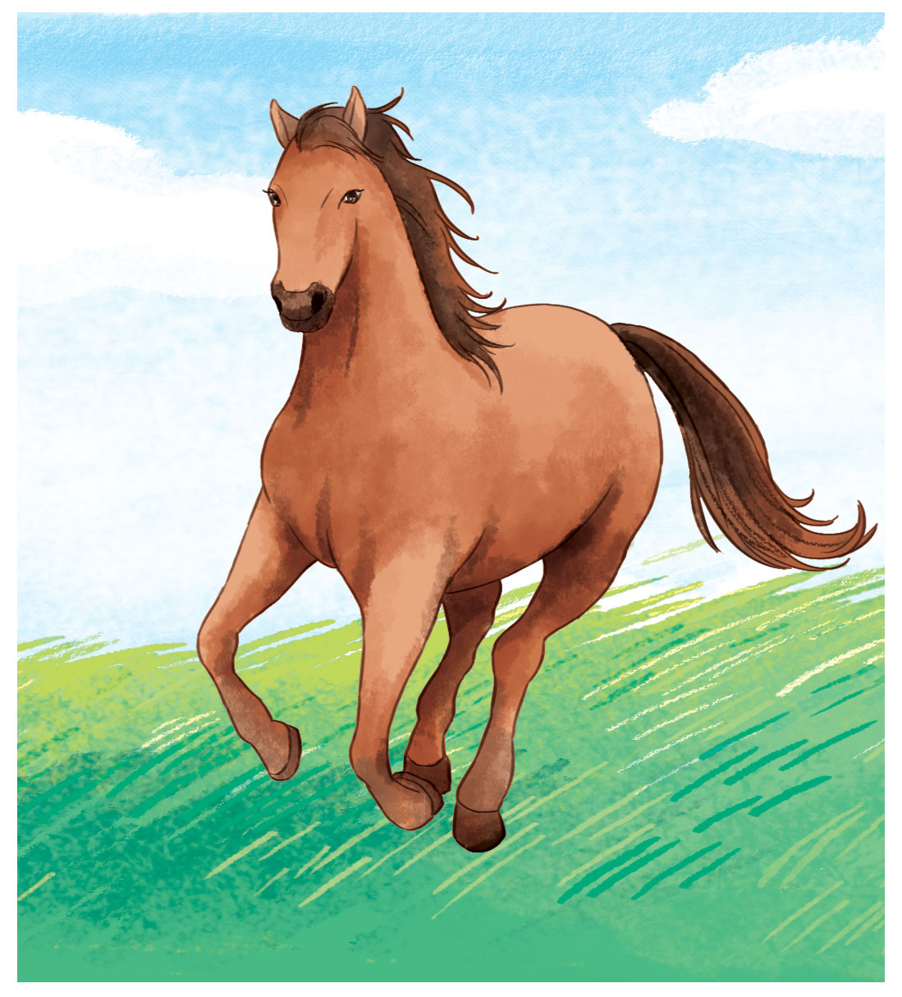
Trình bày và giới thiệu sản phẩm về chủ đề.

Slide 5


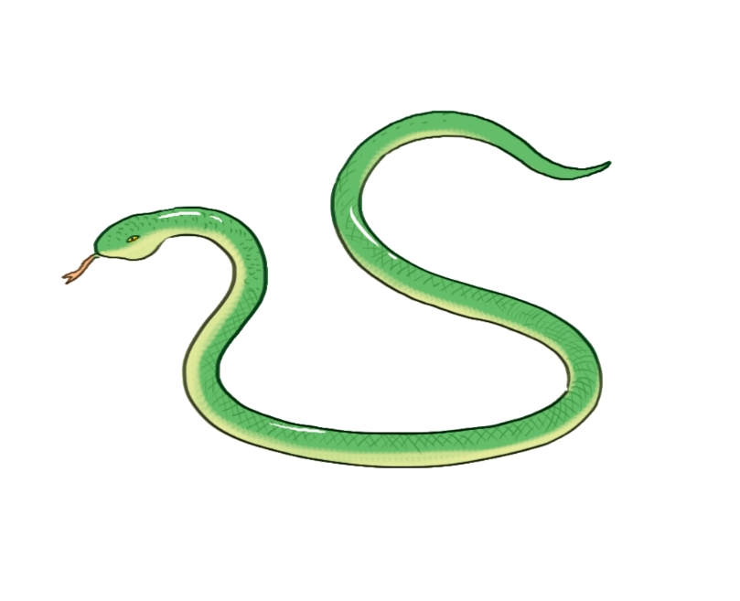
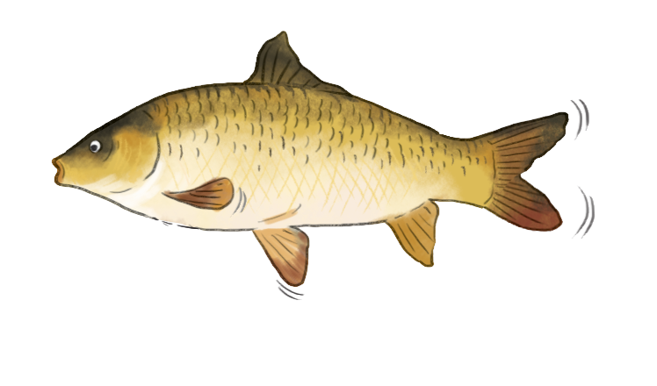
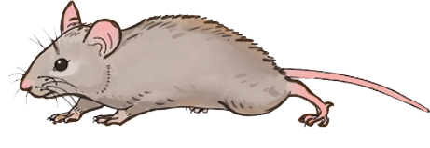

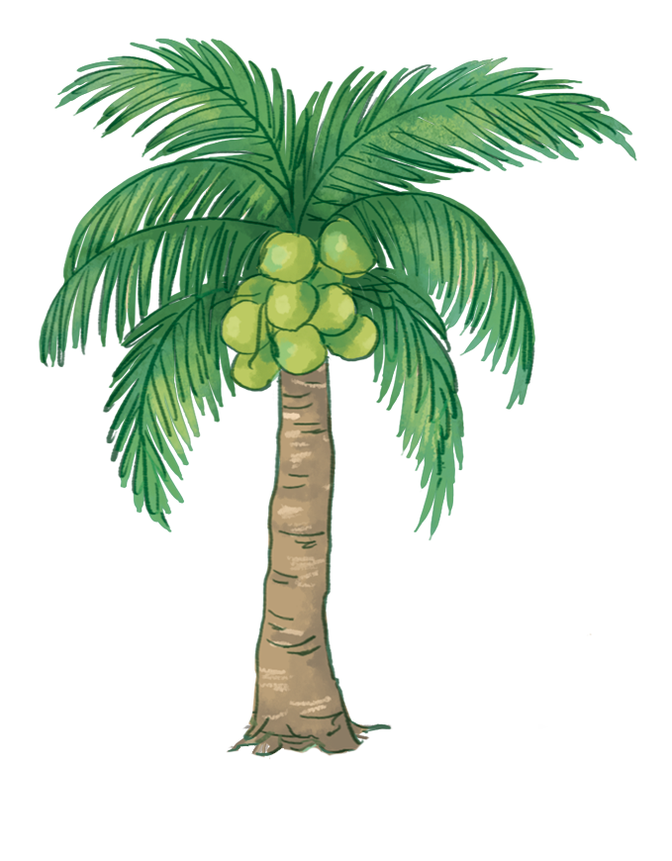

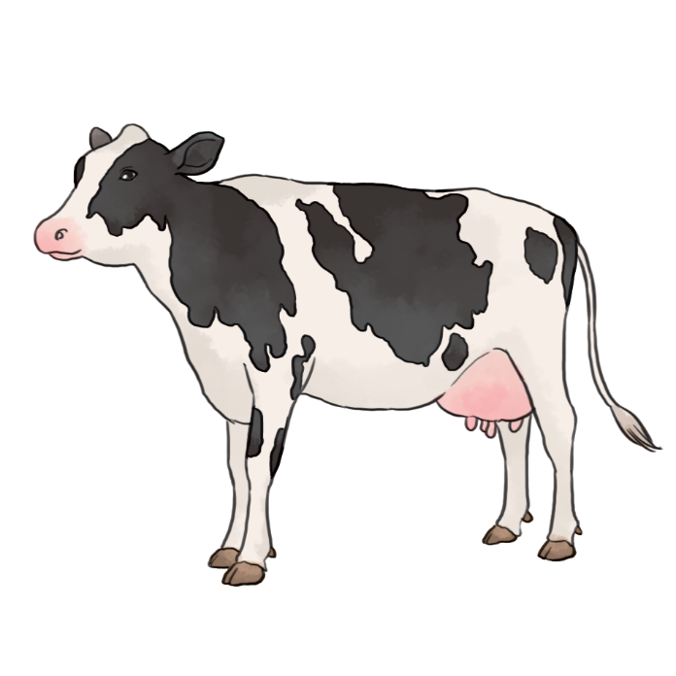
Chọn hình phù hợp với ô chữ.
Cây và con vật có ích đối với con người
Con vật có thể gây hại hoặc gây nguy hiểm đối với con người

Slide 6
Cây và con vật có ích đối với con người
Con vật có thể gây hại hoặc gây nguy hiểm đối với con người

Slide 7

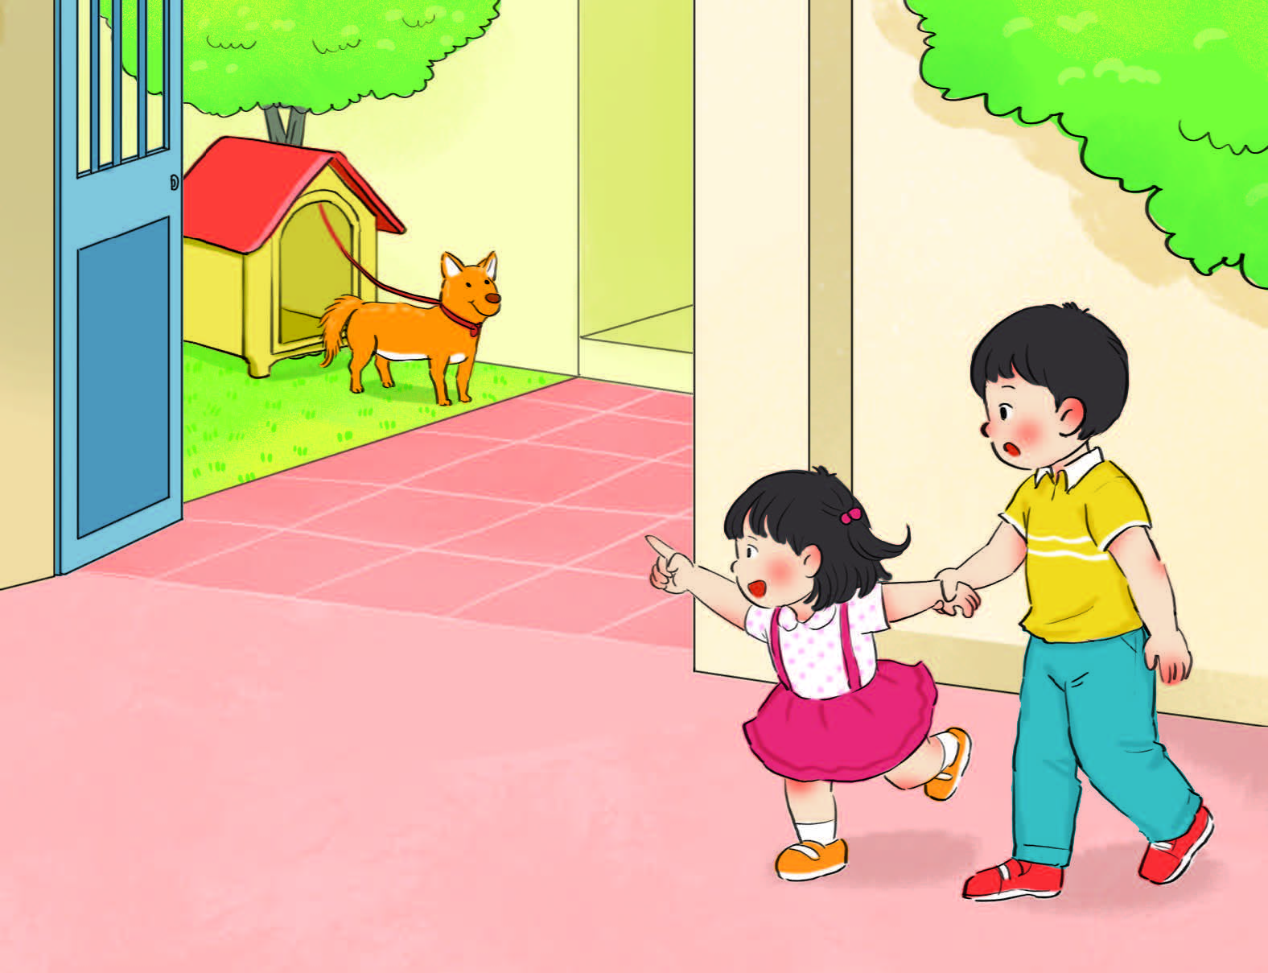
Xử lí tình huống:
Quan sát tình huống.
Em muốn chơi với con chó kia!
3

Slide 8
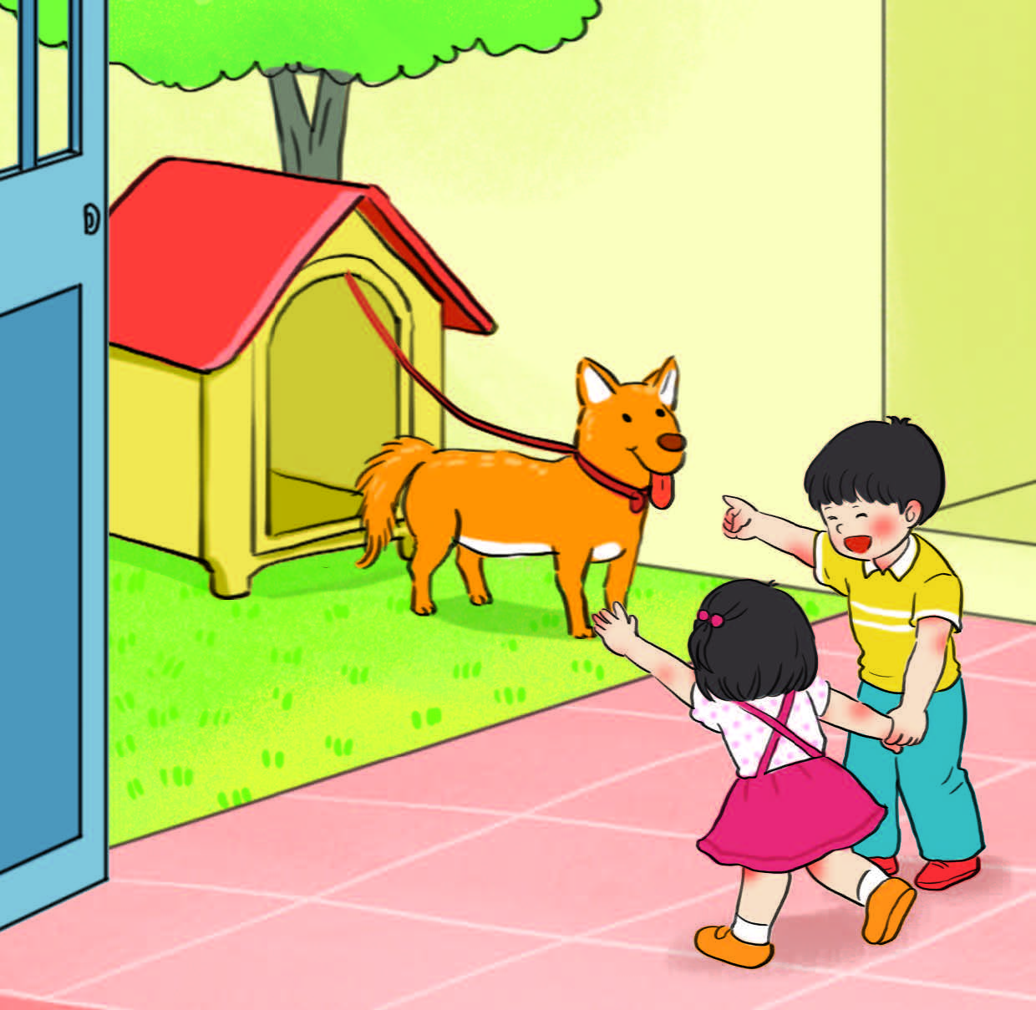
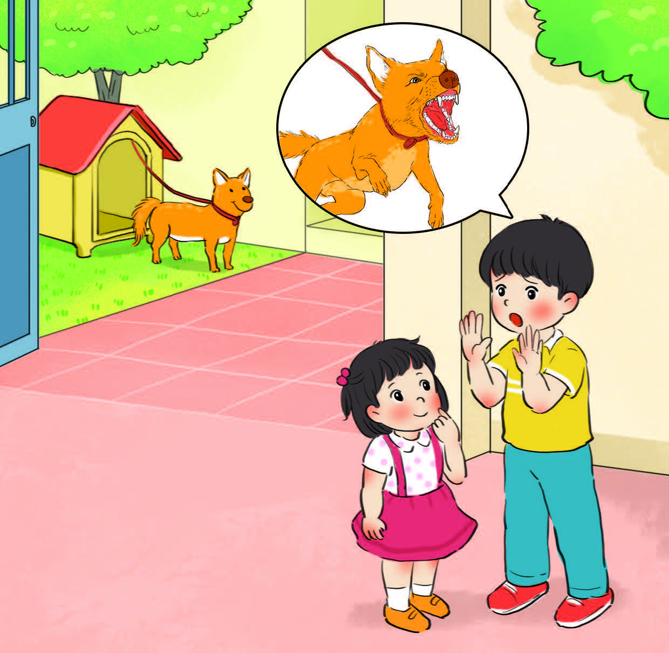
Xử lí tình huống:
Bạn đồng ý với phương án nào sau đây? Vì sao?
a
b

Slide 9
Xử lí tình huống:
3
a
b

Slide 10

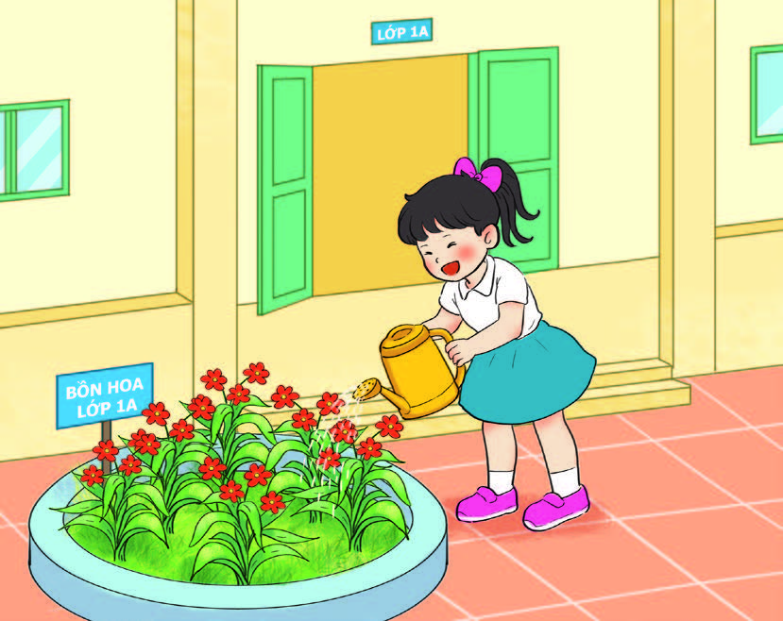
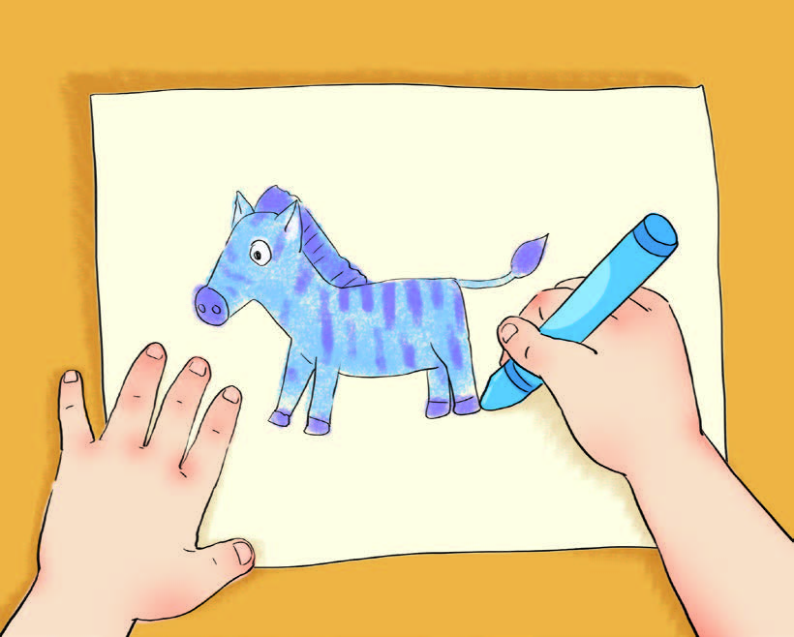
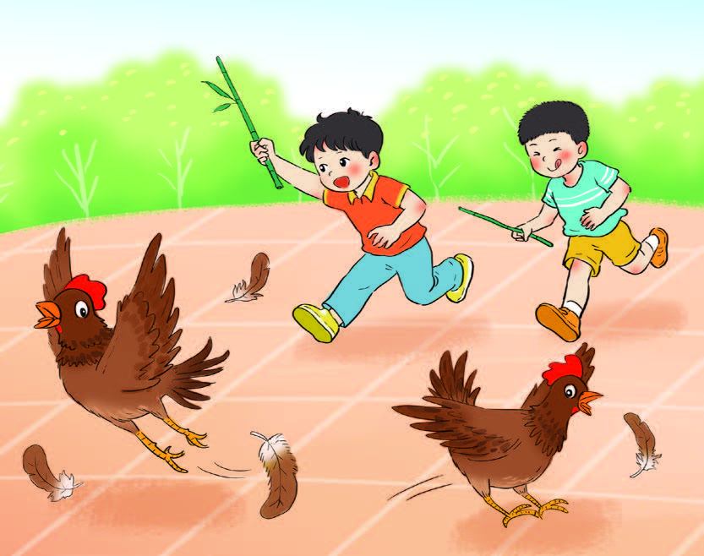
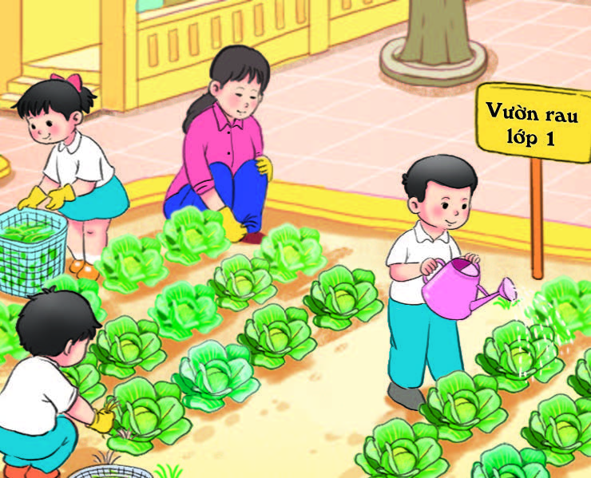
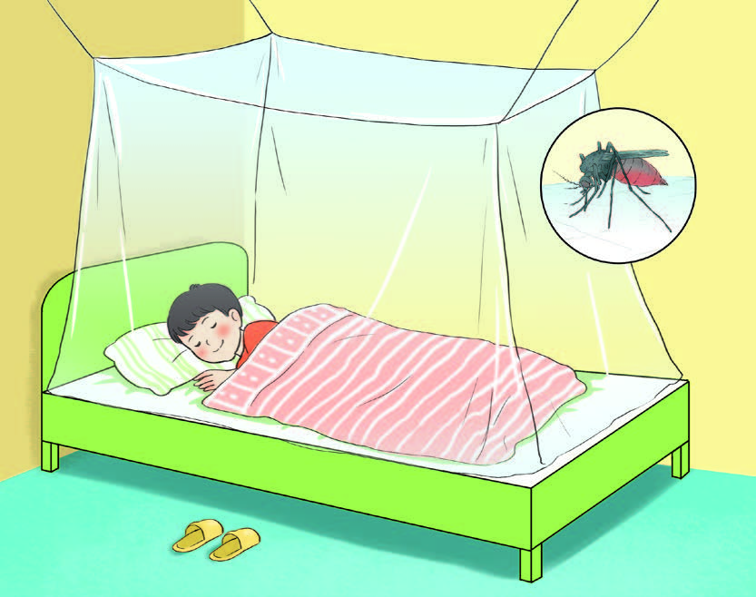
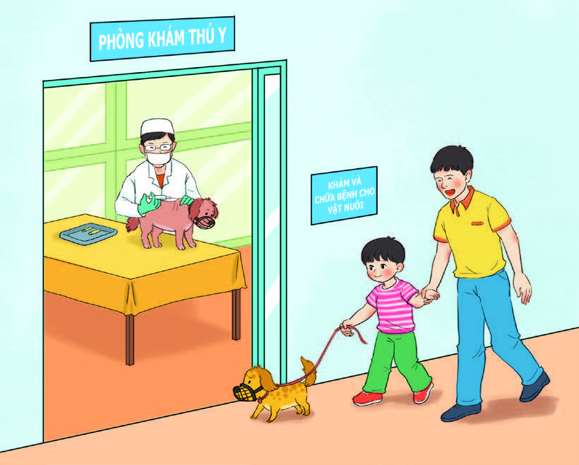
Bạn đã làm những việc nào dưới đây?
Việc nào không nên làm?
4
5
6
7
8
9

Slide 11
Bạn đã làm những việc nào dưới đây?
Việc nào không nên làm?
4
Tưới nước cho cây.

Slide 12
Bạn đã làm những việc nào dưới đây?
Việc nào không nên làm?
5
Vẽ một con vật đã quan sát hoặc con vật yêu thích (làm sản phẩm) theo yêu cầu của bài học trong chủ đề.

Slide 13
Bạn đã làm những việc nào dưới đây?
Việc nào không nên làm?
6
Trêu chọc vật nuôi.

Slide 14
Bạn đã làm những việc nào dưới đây?
Việc nào không nên làm?
7
Chăm sóc vườn rau của lớp.

Slide 15
Bạn đã làm những việc nào dưới đây?
Việc nào không nên làm?
8
Ngủ nằm màn tránh muỗi đốt.

Slide 16
Bạn đã làm những việc nào dưới đây?
Việc nào không nên làm?
9
Đưa vật nuôi đi tiêm phòng, khám bệnh.

Slide 17

Notes:
CHÂN THÀNH CẢM ƠN!

